Slide 1
Теория впрыска газа

Slide 2
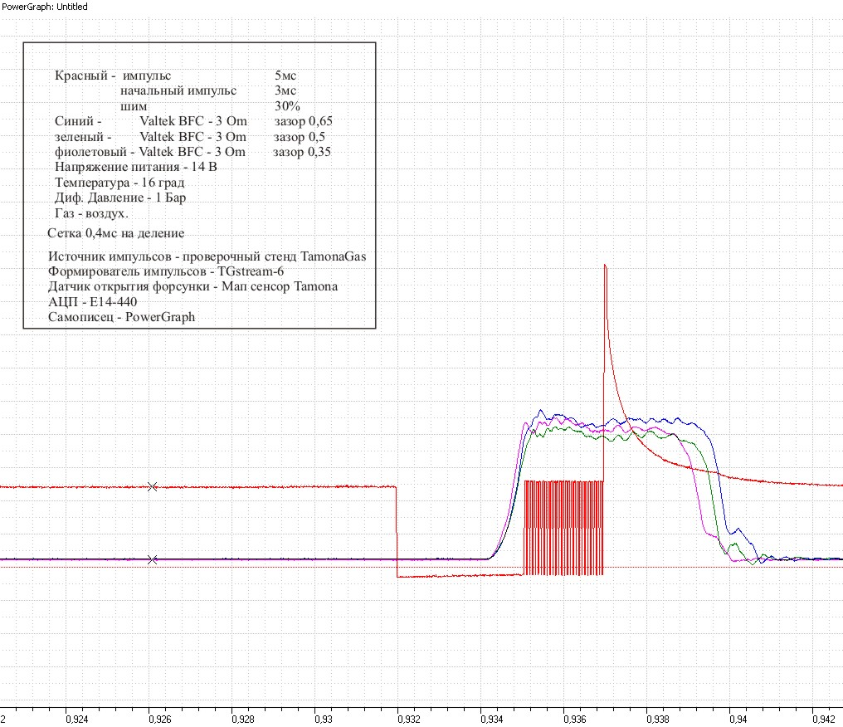
Реальный цикл работы форсунки
Форсунка Валтек 3ом
с разным подъемом.
Длительность управляющего импульса 5мс. Время подачи – 4.8мс. Время открытия – 3.2мс. Время цикла – 8мс.

Slide 3
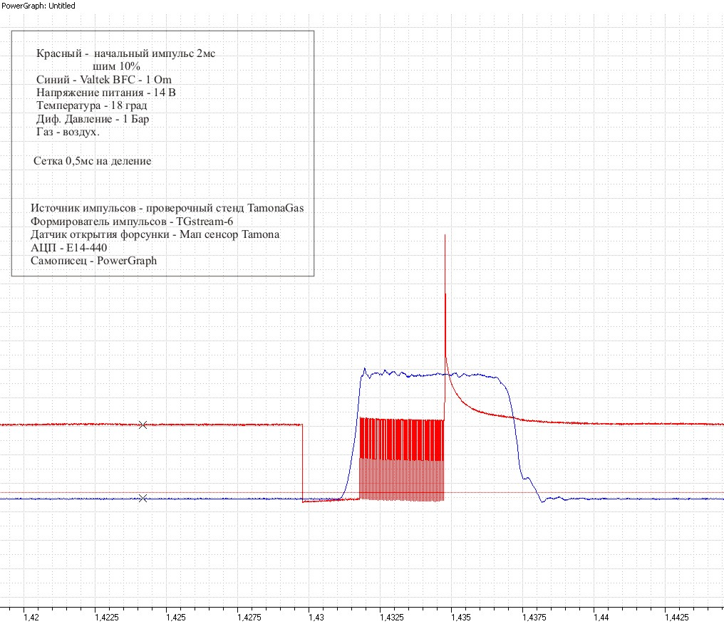
Цикл работы Валтек 1ом
Форсунка Валтек 1ом.
Длительность управляющего импульса 5мс. Время подачи – 5.8мс. Время открытия – 2.2мс. Время цикла – 8мс.

Slide 4
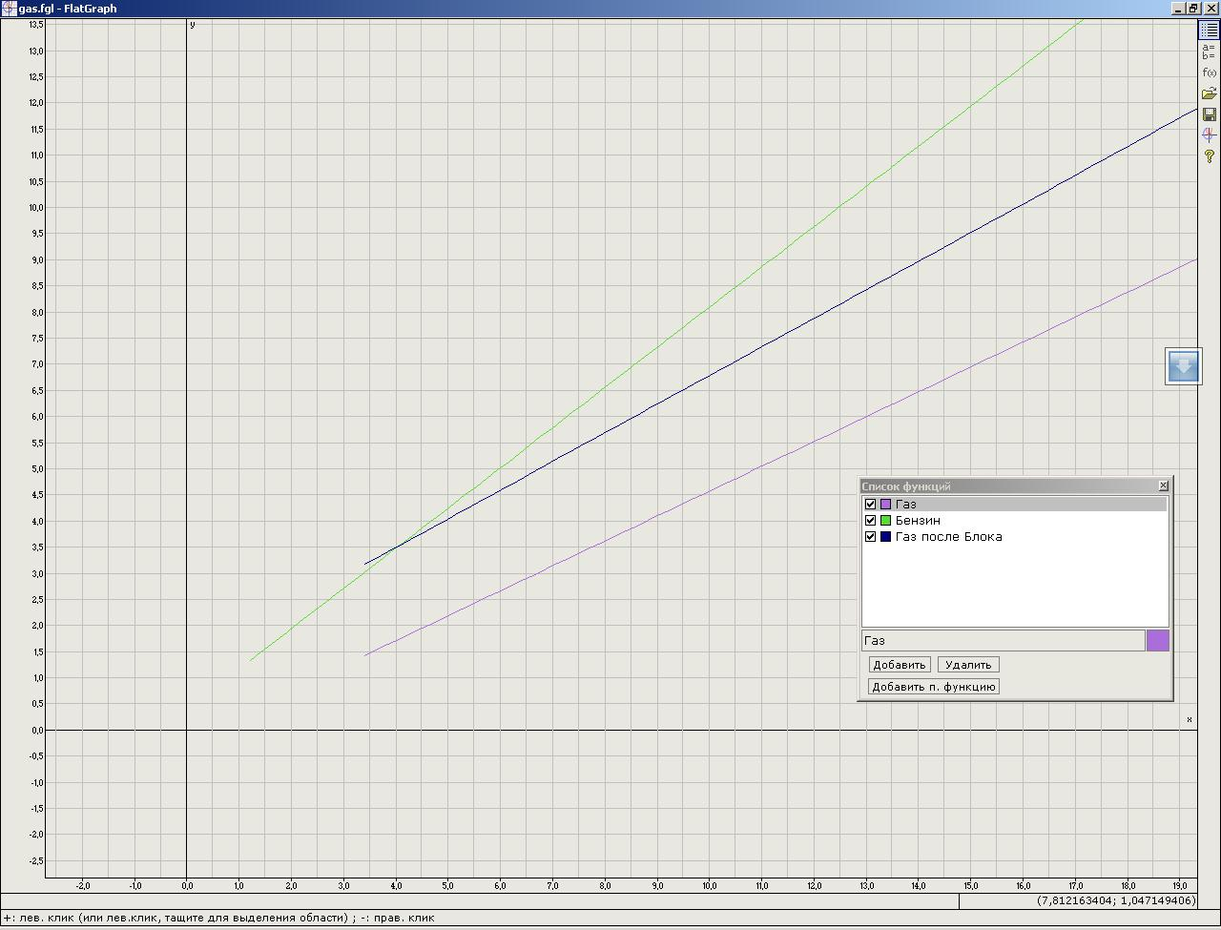
Калибровка по одной точке.
Вот какой результат дает калибровка по одной точке. На ХХ время как бы совпадает и все кажется в порядке, а на самом деле все плохо. Плохо потому, что все знают, что (a+b)*c не равно a*c+b.
Графики при условии постоянного давления редуктора( вакуум не подключен)

Slide 5
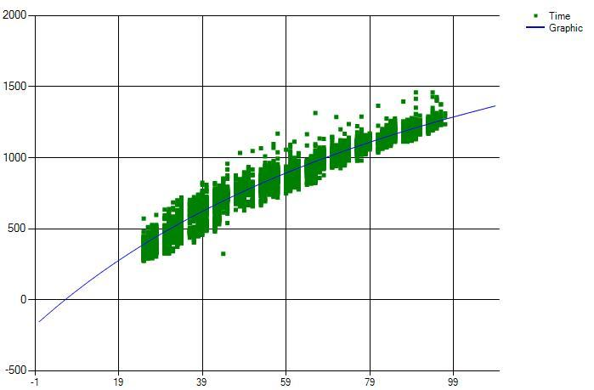
А вот, что получается когда подключен вакуум.
Зеленым отображаются точки реального времени впрыска газа для получения необходимой смеси(сняты с реальной машины).
Синий – график функции который наиболее точно описывает зависимость времени от разряжения в коллекторе.
По-горизонтали давление в коллекторе кПа.
По-вертикали время впрыска 0.01мс.

Slide 6
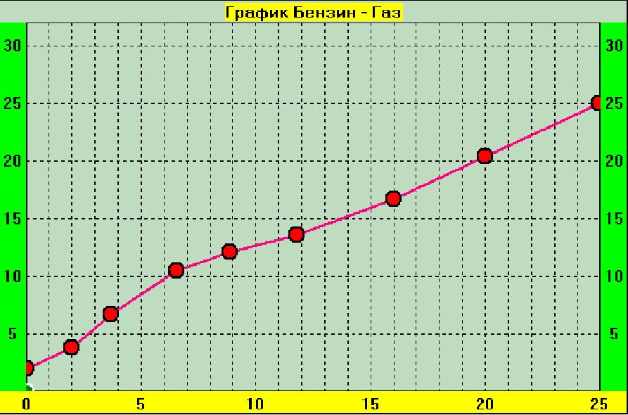
Результат пренебрежения законами физики.
Большинству знакома подобная картина.

Slide 7
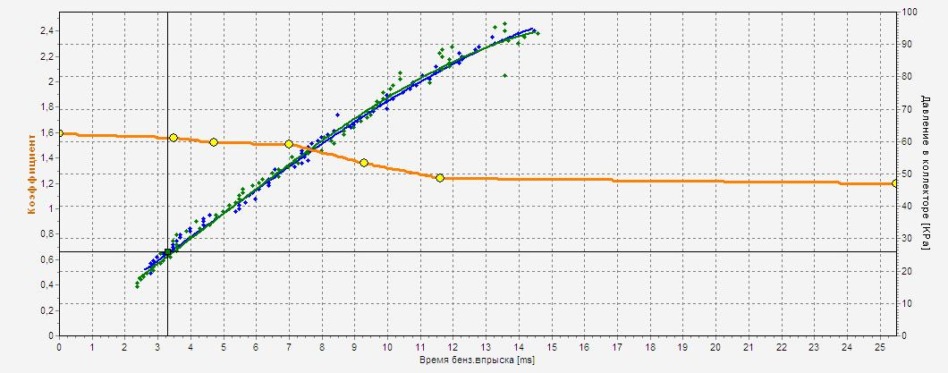
Вот и Стаг ( Диджитроник )
Вот всем знакомый Стаг. Все знают о горбе, который получается при мапировании, но мало кто задумывался откуда он берется, теперь вы это знаете.

Slide 8
Ну и ладно, чем нам это мешает?
Все бы ничего, НО эти кривые меняются
вместе с температурой и давлением которое
выставлено на редукторе. Поэтому,
произведя настройку повторно очень часто
получается не тоже самое, что в первый раз.
Всем знакома ситуация со Стагом, когда
кривые отличаются для города и для трассы,
это именно тот случай. Эта кривая лишь один
частный случай бесконечного множества
подобных кривых для разных условий.

Slide 9
Это все понятно, но что в этом плохого???
Плохо то, что такое изменение приводит к несоответствию смеси иногда к достаточно сильному, особенно если производительность газовых форсунок мала(маленький жиклер). Что в свою очередь выливается в перерасход, плохой запуск на бензине с утра, раскачке оборотов и даже к ситуации когда машина глохнет. Ну и к недовольным клиентам в итоге.

Slide 10
Что же делать?
Сейчас компанией Тамона ведется разработка и апробация новой математической модели, помните зеленые точки и синий график. Эта модель учитывает законы физики участвующие в процессах впрыска газа и будет давать на порядок более точный результат. В перспективе планируется свести настройку к калибровке на месте, после чего не будет необходимости в сборе карт или дополнительной настройки в движении.

